Slide 1
协作式开放在线教程（Collaborative Open Online Courses，COOC）的教学实践
周庆国
兰州大学信息科学与工程学院
zhouqg@lzu.edu.cn

Slide 2






教学环节
备课
教材+教程
？
授课
MOOC
（Coursera、edX等）
测试
MOOT
（各大MOOC平台、问卷星等）
在线实验
MOOL
（实验楼等）

Slide 3





Android
……
教程编写
学生课堂
｛
少数人
封闭
教程攥写
内容落伍
产业技术和课堂教程之间存在明显的GAP
“新工科”

Slide 4
“Moore’s Law”
Notes:
先

Slide 5
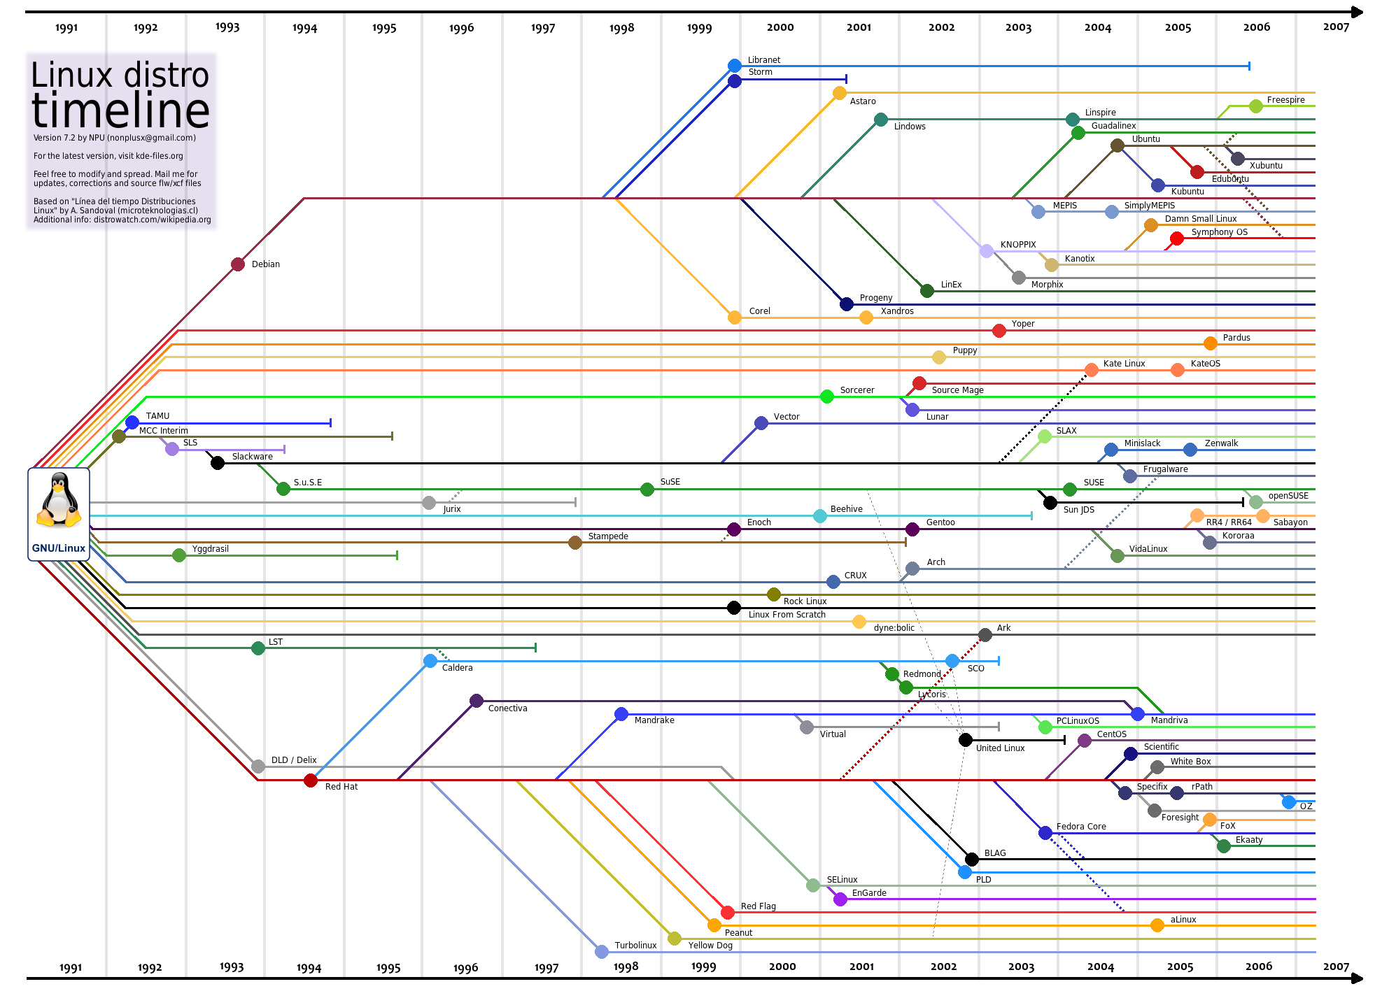
Linux发展历程
Notes:
目前发行版超过90个
网络用户超过15亿

Slide 6

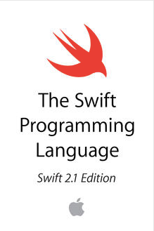
《The Swift Programming Language in Chinese》
—— Github
2014-06-03 Apple 发布 Swift 编程语言
2014-06-12 Swift 文档翻译完成
9 天时间
30 人的共同努力
310 个 Fork
1317 个 Star

Slide 7
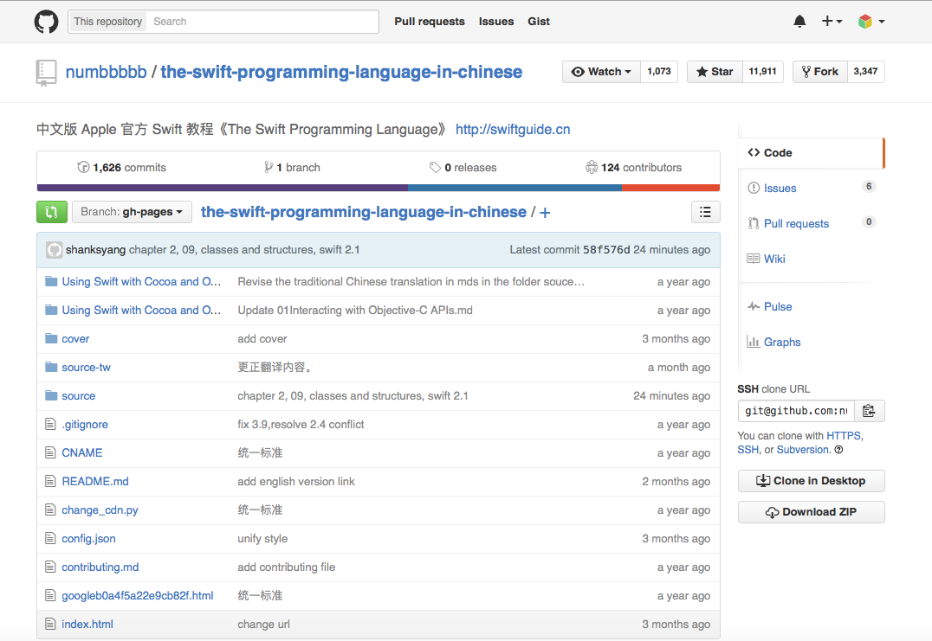
《The Swift Programming Language in Chinese》
—— Github

Slide 8
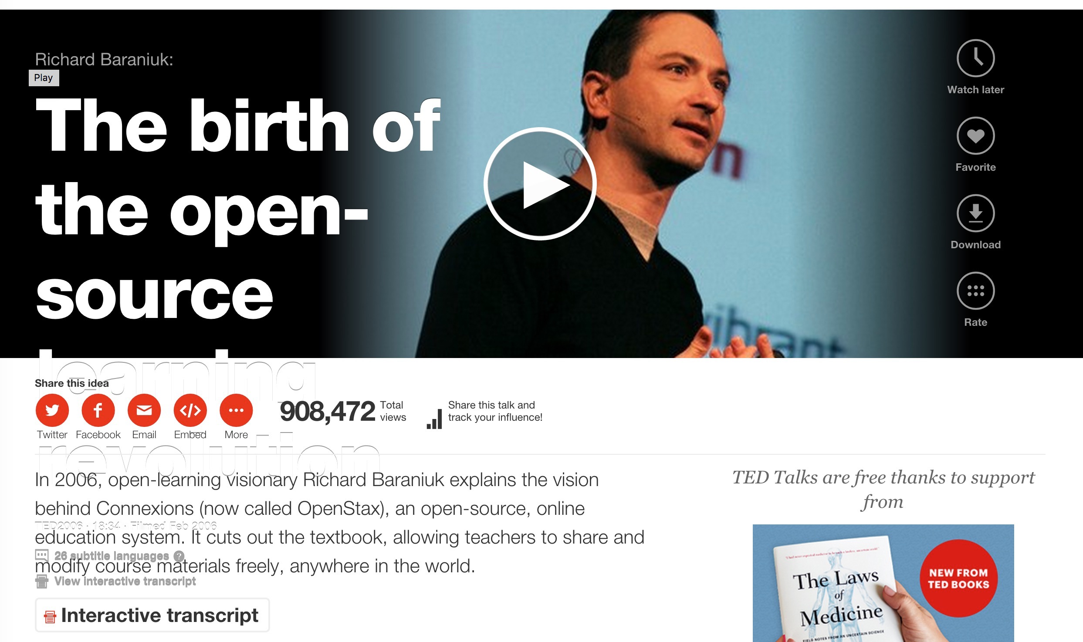
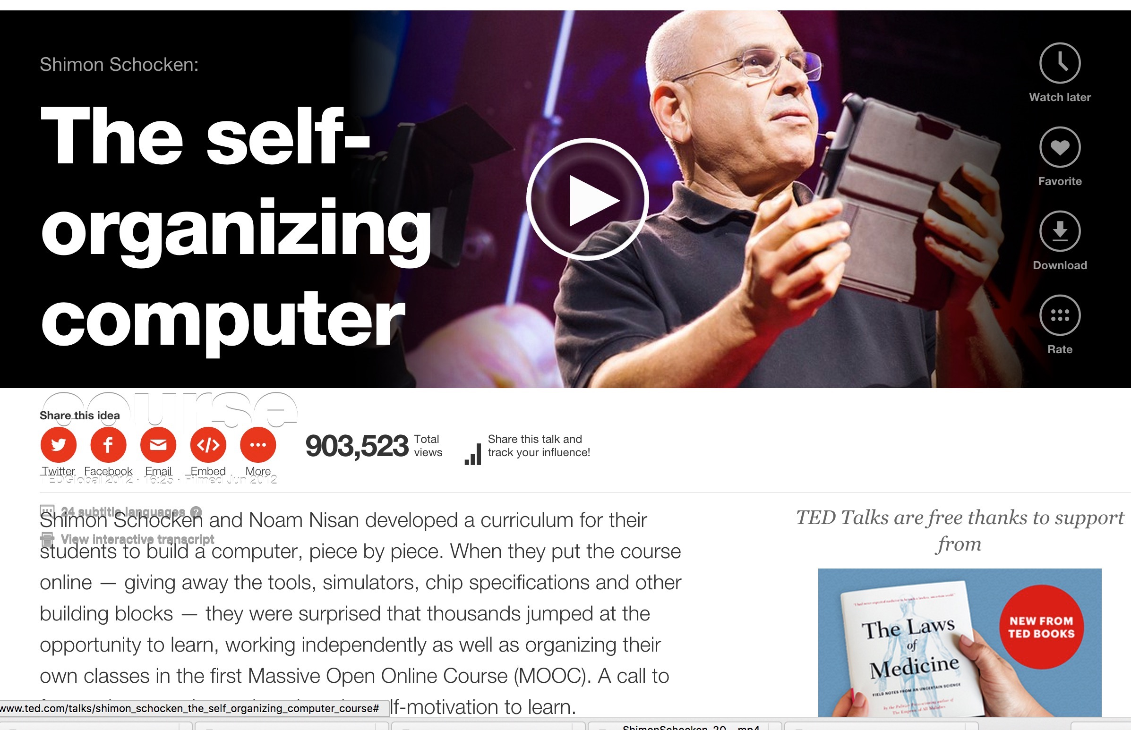
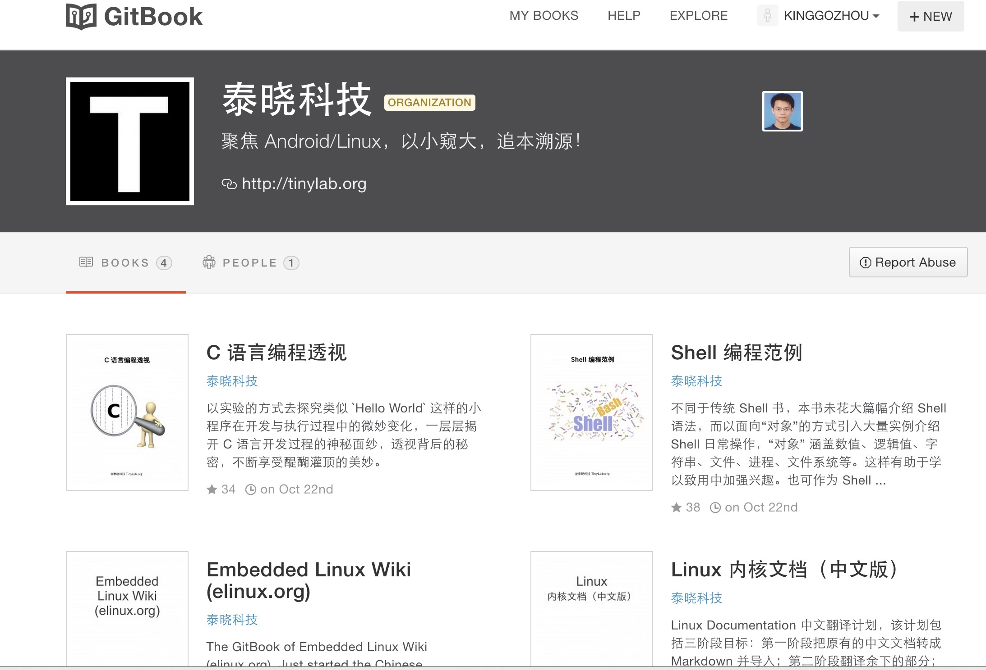
The birth of the open-sourece learning
revolution
The Self-organizing computer course

Slide 9
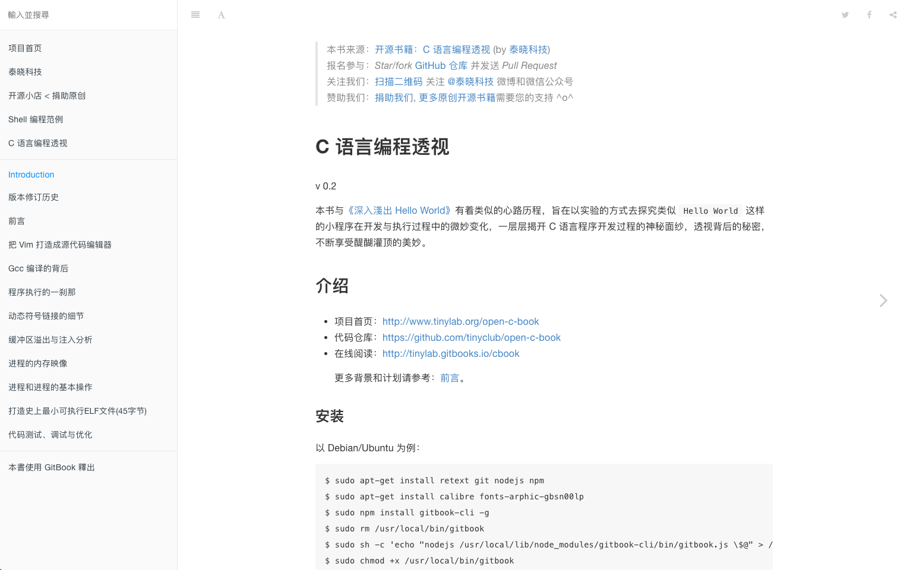
C 语言编程透视

Slide 10
教程、教材创作平台的新要求
完善的在线协作功能
友好的编辑环境
快速迭代更新的能力（“活”的教材）
优秀的版本控制能力
提供交流社区（反馈、师生之间互动）

Slide 11





合作开放的在线课程
COOC （Collaborative Open Online Courses）
2015年11月13-14日在上海
移动应用课程建设专题研讨会
Google
课程
教材
GitHub
GitBook
课
开放实验平台
程
群
体
系
社

Slide 12
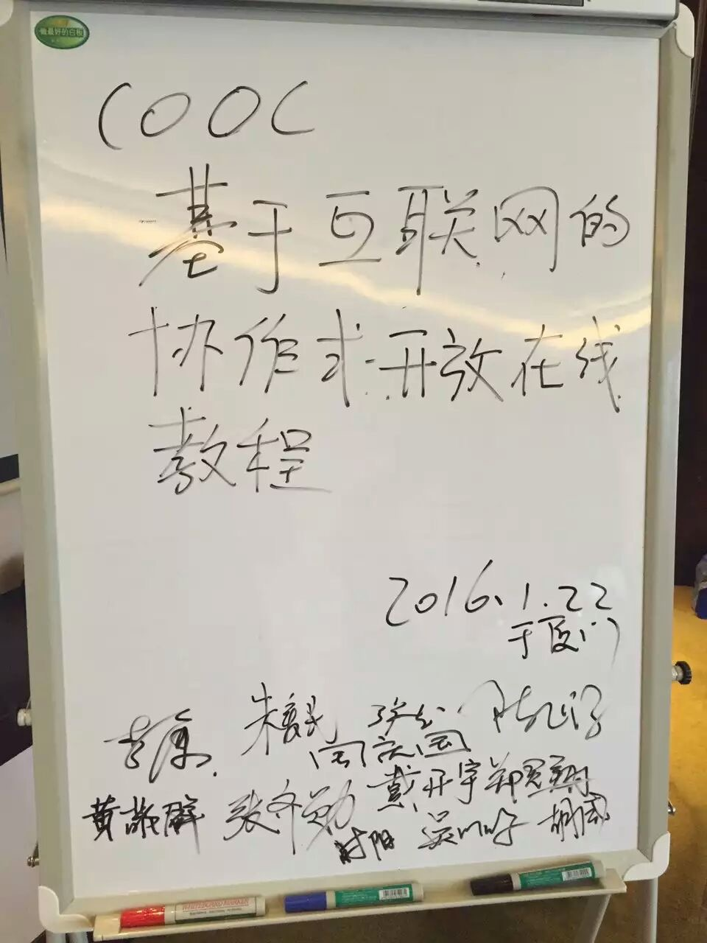
什么是COOC ？
2016年1月22日厦门
开放课程协作与共享主题研讨
Google

Slide 13

COOC整体架构
CC By协议
使用者
COOC开放课程平台依托于GitHub，整站页面及文档仓库存储在GitHub上，媒体文件分类存储在其它第三方平台，并对所有人开放。
课程编写及修改以GitBook为核心，同时配合SpeakerDeck（讲义），Youtube（视频）完善课程内容。以Exercise插件进行课程配套内容练习，以Disque、畅言插件（评论分享模块）进行学习探讨和交互。
课程内容的迭代更新基于git仓库的共同创作。
教程
教材(GitBook)
讲义(SpeakerDeck)
视频(腾讯视频、Youtube)
交互(Disque、多说)
习题(exercise插件)
迭代(git仓库)
创建
修改
浏览
讲义
SpeakerDeck
COOC平台
链接
课程
教材
GitHub
共享仓库
GitBook
渲染
页面
互补
链接
视频
腾讯视频
在线实验平台
https://cooc-china.github.io/

Slide 14
COOC协作协议及版权
COOC平台上的所有课程资源的使用均需遵守CC BY协议，
许可协议规定，只要你遵守许可协议中的“署名”条款，所有使用了该许可协议的材料的派生品
可以自由地：
分享 — 在任何媒介以任何形式复制、发行本作品
演绎 — 修改、转换或以本作品为基础进行创作
在任何用途下，甚至商业目的。
CC BY协议由Creative Commons组织提出，宗旨是：让互联网富有创造力、自由、开放。官网地址：http://creativecommons.org/

Slide 15
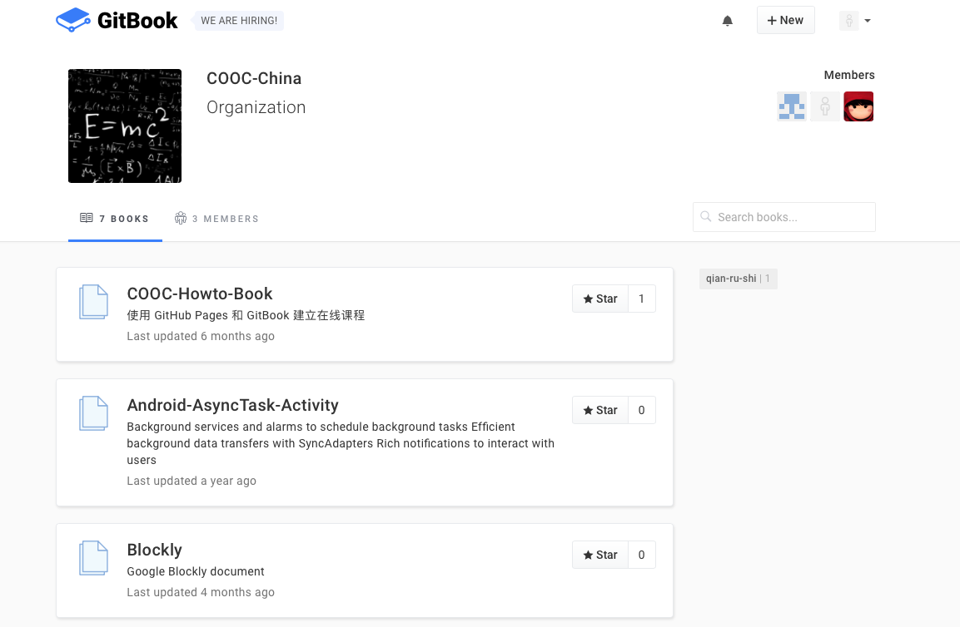
COOC建设选型
在GitBook上进行教程编写和呈现的优点：
操作便捷、简单、风格统一

Slide 16
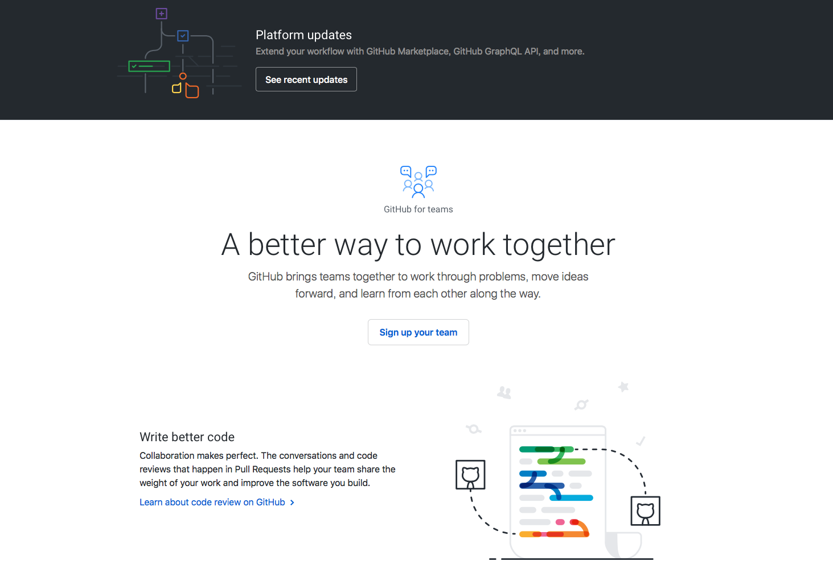
COOC建设选型
在GitHub上对教程进行内容控制的优点：
操作简单、可追溯的版本控制、灵活的协作方式

Slide 17
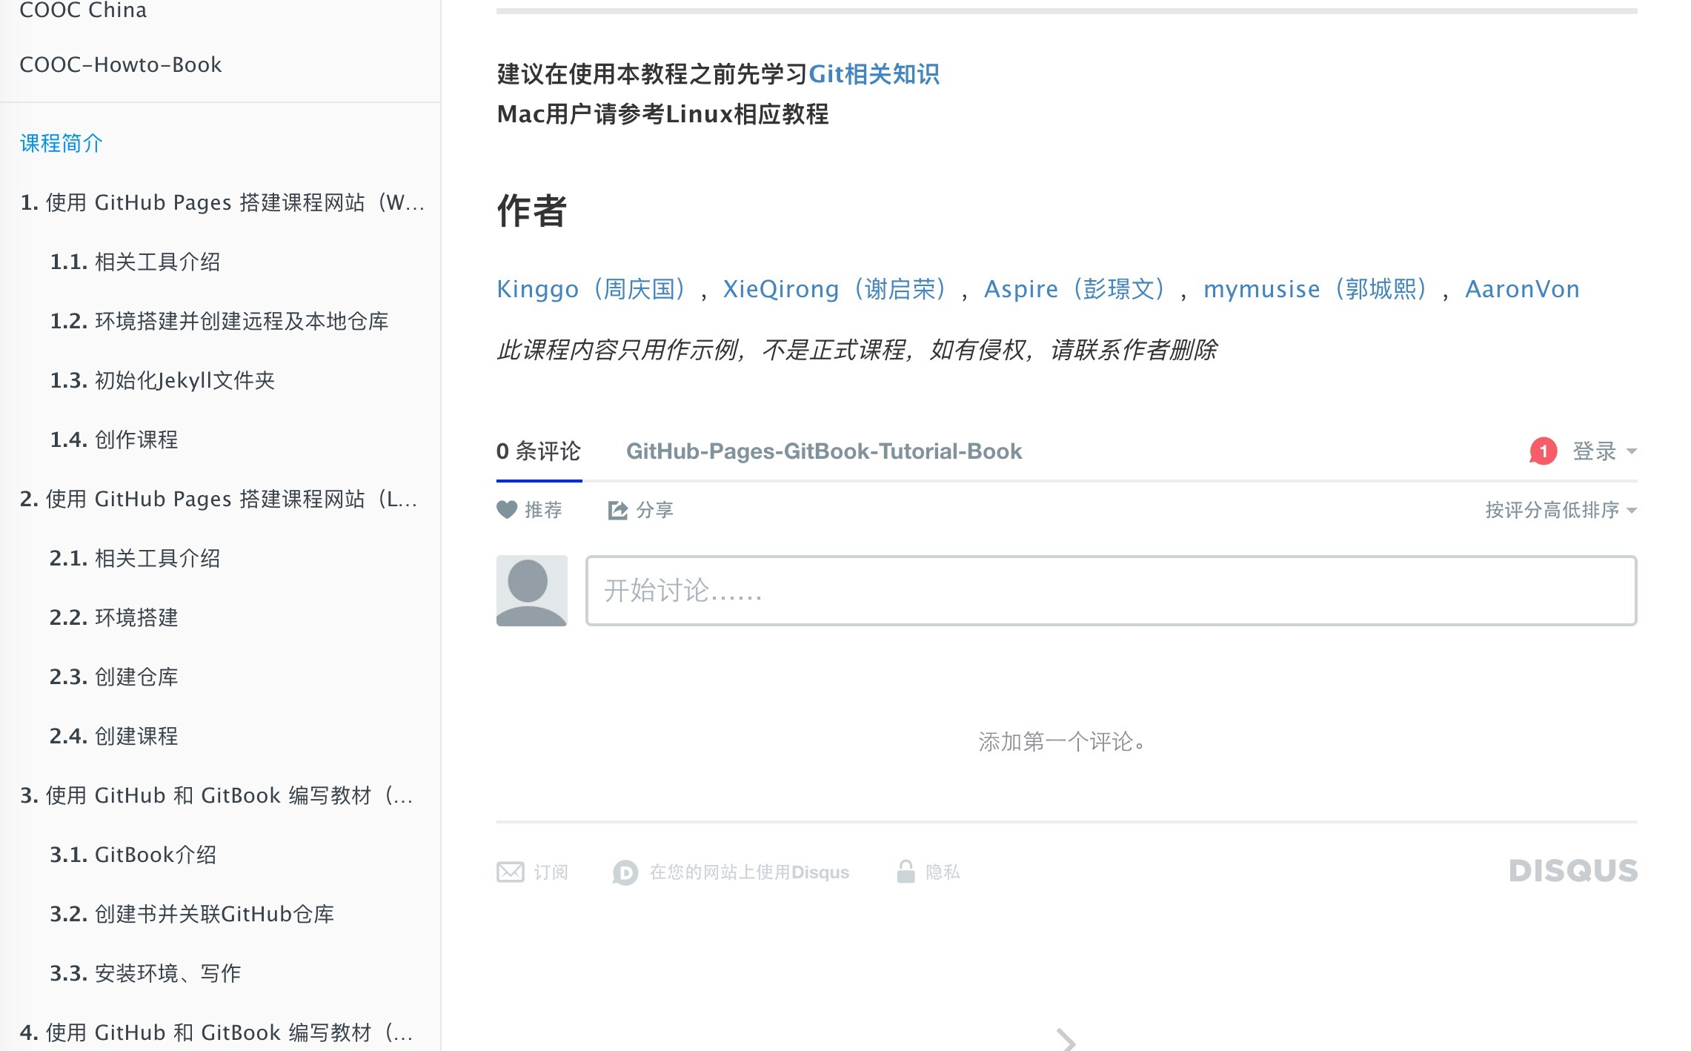
COOC模版教程
我们在COOC主站中建立模板课程并在其中对GitBook注册登录、关联GitHub、创建图书、安装环境、编写进行介绍，以引导使用者完成课程创建

Slide 18
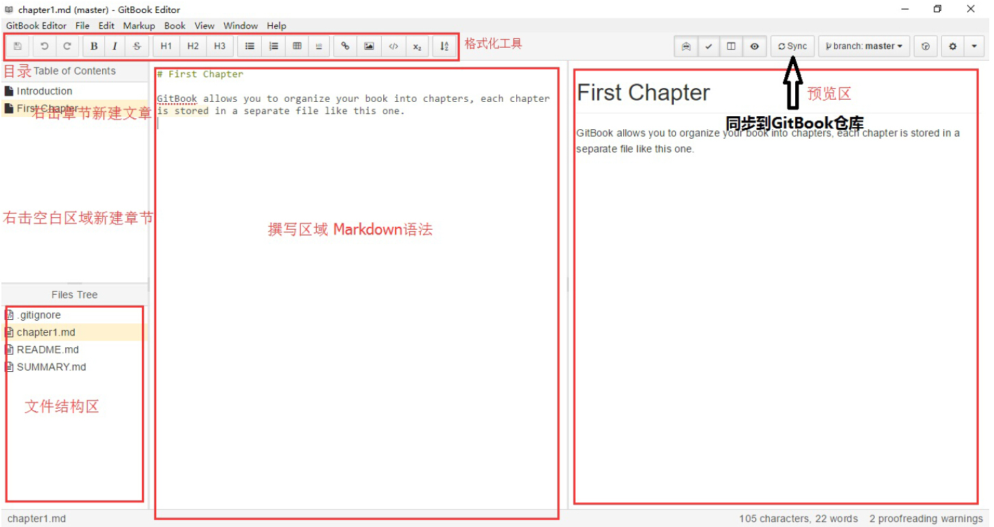
COOC教程编写
教程编写使用Markdown语法书写，GitBook提供在线和离线两种编辑环境，下图简要介绍了编辑面板
Notes:
右上方的区域可以进行课程结构的编辑（类似书籍）中间区域可以进行图文混合的编写，左下方是文件树结构。
编辑器主要分为：
文件目录浏览区、撰写区和格式控制工具三个部分。
这是一个所见即所得的编辑器，写者甚至不需要懂得Markdown语法即可完成几乎所有编写工作，此编辑器还支持书写Latex格式的数学公式。

Slide 19
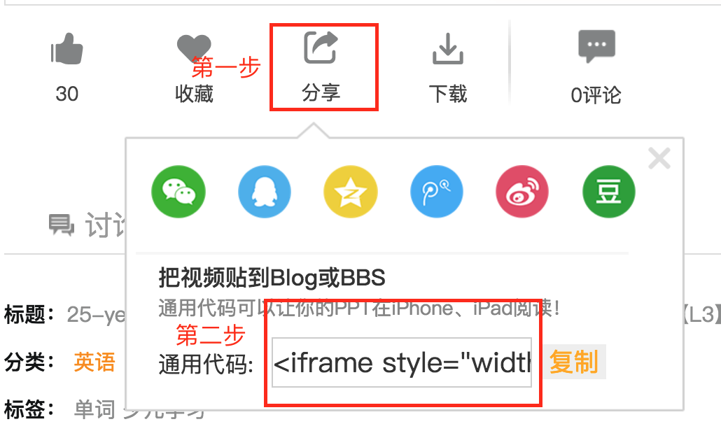
COOC教程编写
嵌入讲义，GitHub和GitBook均不支持托管讲义和视频等文件，讲义可以托管在PPT+、 Docs.com或者SpeakerDeck，视频需要托管在腾讯视频或YouTube，然后将嵌入代码粘贴到图书相应的位置即可
Notes:
等待生成Deck之后，点选想要分享的Deck，点击Embed按扭，然后在弹出窗口中复制需要嵌入的内容，粘贴入GitBook中，就可以使用了。

Slide 20
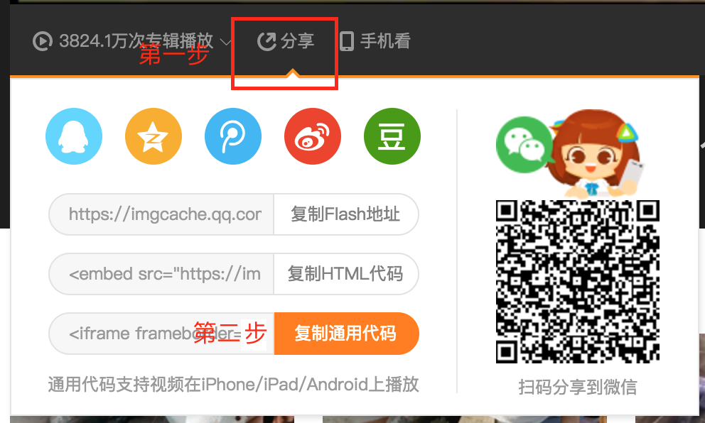
COOC教程编写
嵌入讲义，GitHub和GitBook均不支持托管讲义和视频等文件，讲义可以托管在PPT+、 Docs.com或者SpeakerDeck，视频需要托管在腾讯视频或YouTube，然后将嵌入代码粘贴到图书相应的位置即可
Notes:
等待生成Deck之后，点选想要分享的Deck，点击Embed按扭，然后在弹出窗口中复制需要嵌入的内容，粘贴入GitBook中，就可以使用了。

Slide 21
COOC协作及版本控制
Notes:
学生和老师共同创建的流程

Slide 22
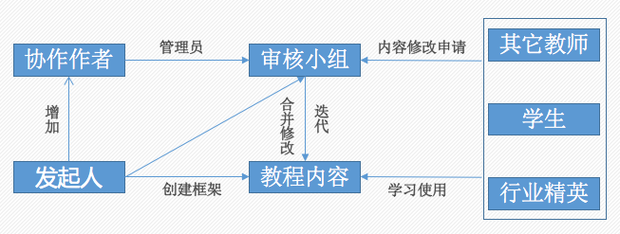
COOC协作及版本控制
Notes:
更普遍和严谨的协作流程

Slide 23
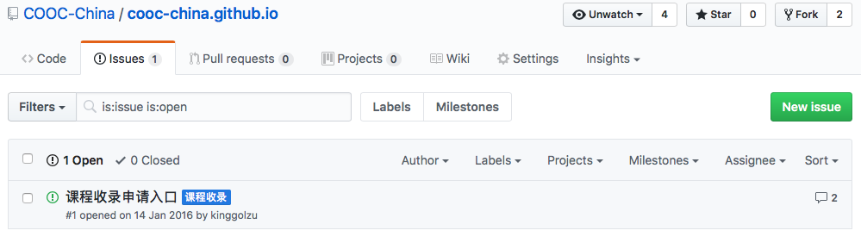
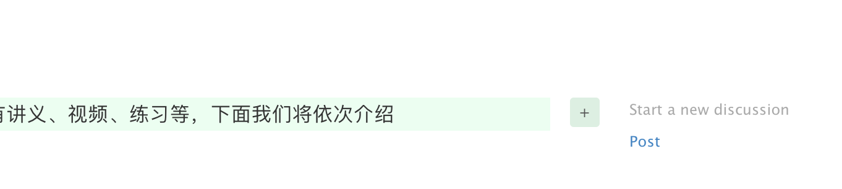
COOC协作及版本控制
COOC架构的协同撰写支持团队成员和读者的贡献.
ISSUES + Discussion

Slide 24
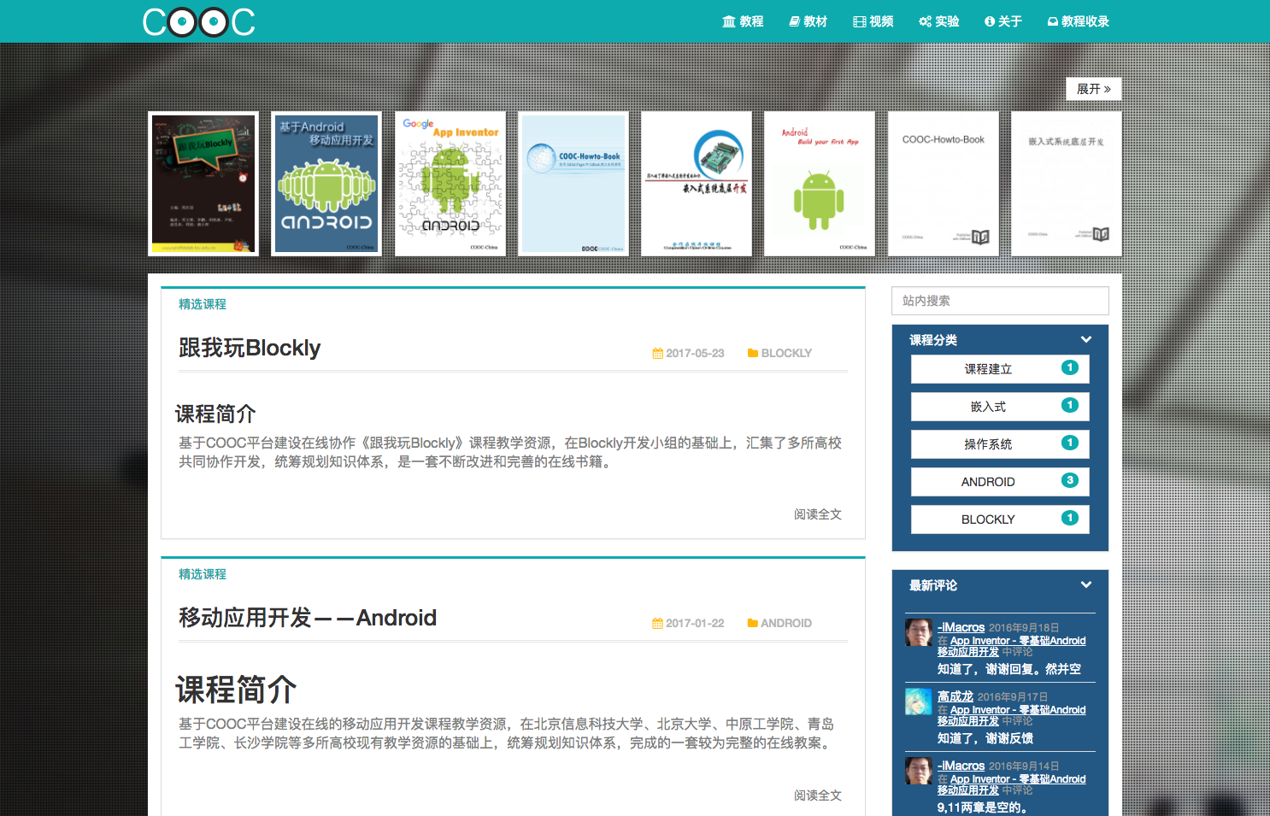
http://cooc-china.github.io/

Slide 25
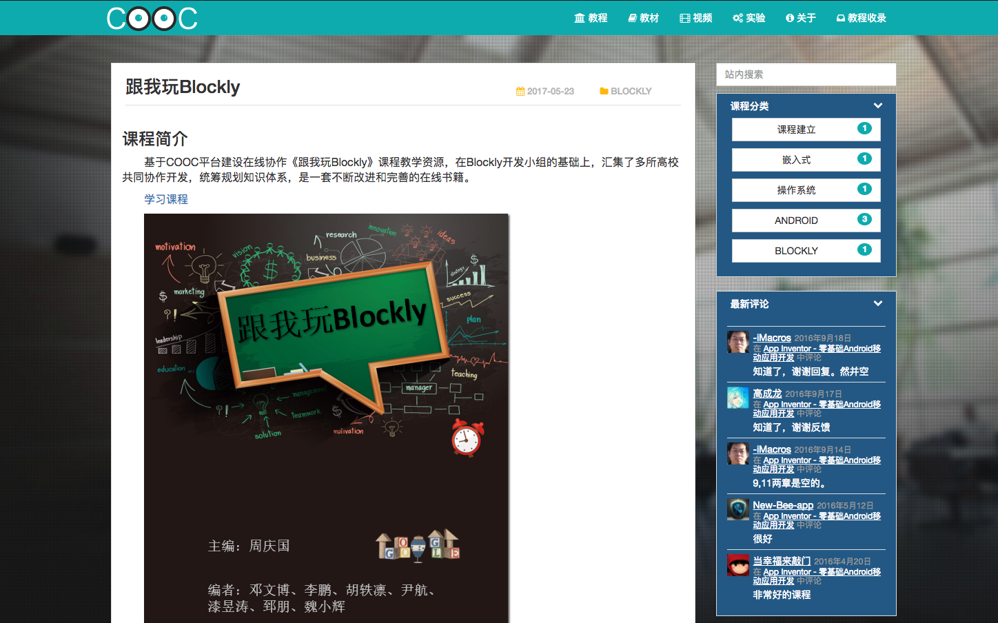
http://cooc-china.github.io/

Slide 26
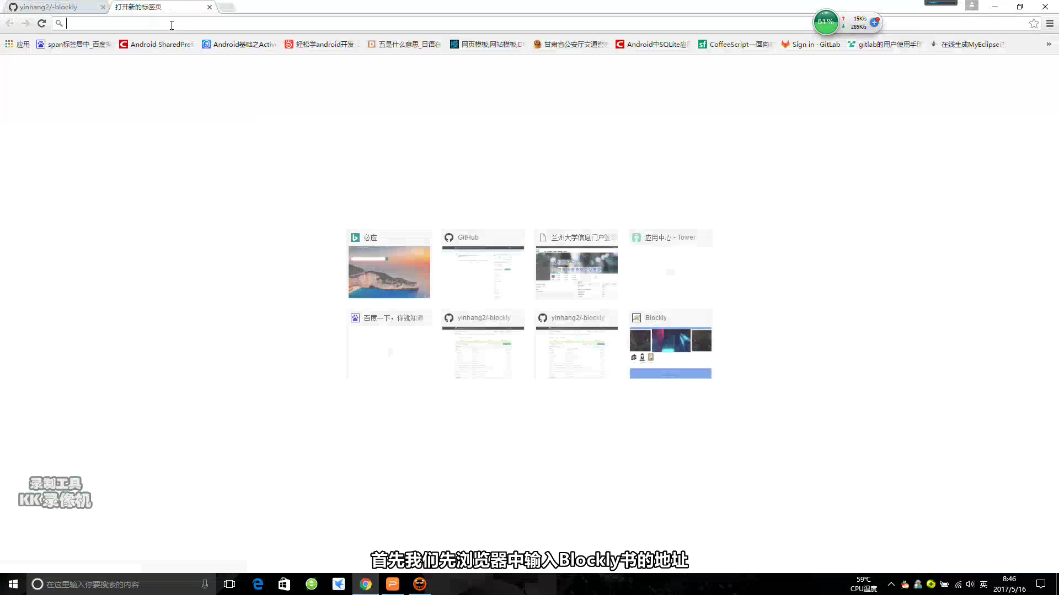
如何协作编写blockly教程

Slide 27
FreDuino
https://v.qq.com/x/page/n0507p385dp.html

Slide 28
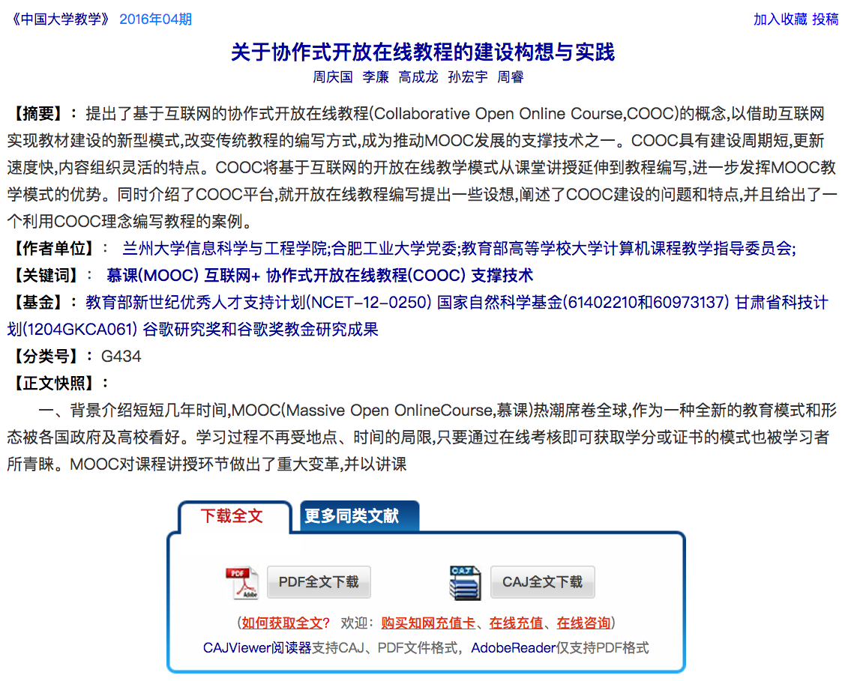
更多帮助资料
《COOC How-to Book》：https://cooc-china.gitbooks.io/cooc-howto-book/
《中国大学教学》2016年第四期关于协作式开放在线教程的建设构想与实践
GitBook 帮助 ：https://help.gitbook.com/
GitHub 帮助：https://help.github.com/
GitBook 工具文档：https://toolchain.gitbook.com/
Markdown 语法说明：http://wowubuntu.com/markdown/

Slide 29

Simon Schocken:
Educators don’t necessarily have to teach, instead, they can provide an environment and resources that tease out your natural ability learn you own.

Slide 30
谢谢！

